Slide 1
高度自動化車隊駕駛
對後續人工駕駛效能的影響
Carryover Effects of Highly Automated Convoy Driving on Subsequent Manual Driving Performance
期刊： Human factors, 56(7), 1272-1283.
Keywords: highly automated driving, platooning, traffic safety, driver assistance systems, carryover effects, adaptive cruise control, behavioral adaptation, time headway, SDLP
指導教授：柳永青
研究生：林俊佑
Notes:
高度自動化駕駛、排程、交通安全、駕駛員輔助系統、遺留效應、自我調整巡航控制、行為適應、時間間隔、SDLP

Slide 2
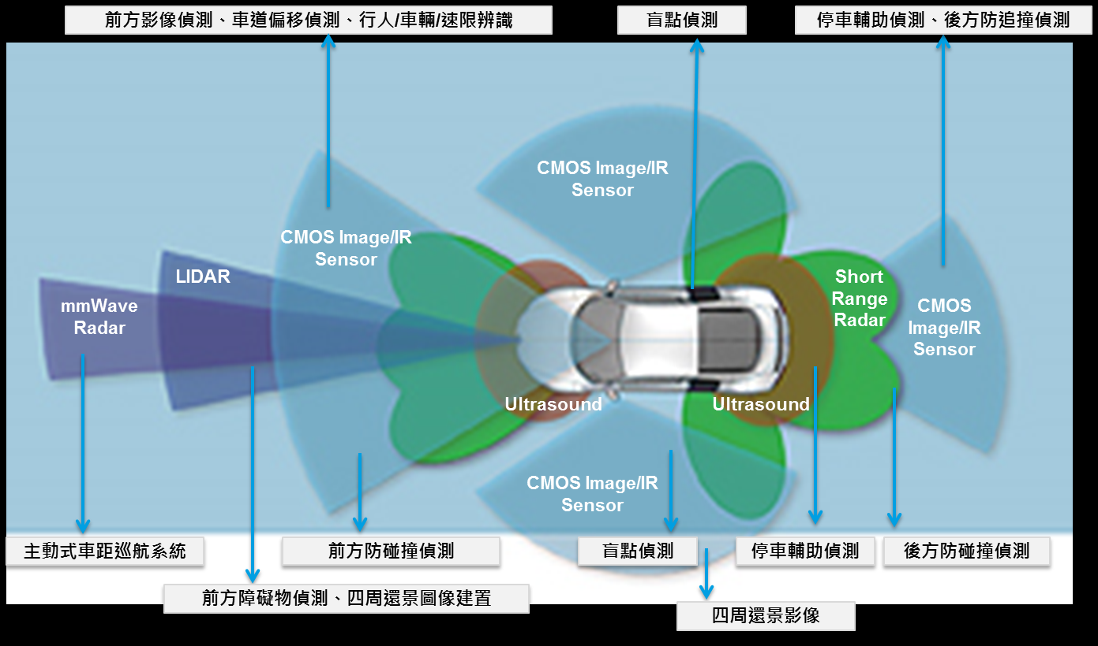
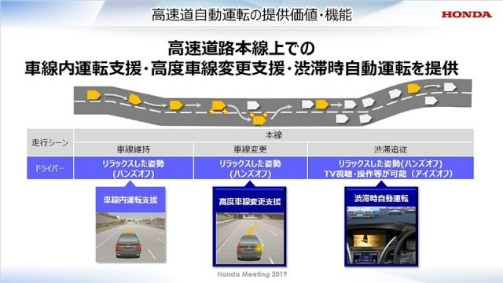
Objective and Background
部分自動化駕駛的系統是現代汽車不可或缺的一部分。
全車自動化最快將於2030年在道路上實施(e.g., Walker, Stanton, & Young, 2001, with respect to British roads）。
當前的科技實現主要在自動化程度上有所不同，如：
簡單的自動跟車控制有助於駕駛員保持恆定的速度。
主動式車距調節巡航(adaptive cruise control, ACC)系統利用距離資訊與前面的車輛保持速度。
自動公路系統(automated highway system, AHS)或列隊行駛(platooning)。
自動公路系統(AHS)
結合車輛和道路的系統，以提供某種程度的自動(無手hands-off/無腳feet-off)駕駛(e.g., Levitan & Bloomfield, 1998)。
該系統允許許多車輛同時加速或煞車，並保持較小的跟車距離。

Slide 3
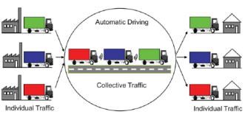
Objective and Background
無人駕駛的技術開發現已成為許多深入研究的主題(Merat & Lee, 2012)。
歐洲項目的例子：
Continental
SARTRE
CityMobil
EASY協調的「Have-it」項目，該項目由英國研究委員會資助。
德國KONVOI（亞琛工業大學RWTH Aachen University, 2005–2009，由德國教育和研究部資助）的後代，該項目專門研究卡車車隊的自動化（貨運）。
行駛路線的各個部分（如圖1）。前車將被其他車輛以非常小的距離跟隨。
圖1. KONVOI項目中設想的部分行駛路線上電子聯結卡車車隊的場景。
資料來源：Henning and Preuschoff（2003）。

Slide 4
Objective and Background
高度自動化駕駛優點
經濟和生態方面的提高效率、行程時間的可預測性以及减少化石燃料消耗和排放造成的環境污染(Levitan & Bloomfield, 1998)。
高度自動化駕駛缺點
舒適性和安全性相關問題上，駕駛員的行為和接受度可能存在問題。
此研究，主要探討由自動駕駛轉為手動駕駛時的潜在遺留效應，並提供有關駕駛人對自動車隊駕駛整體接受度的性數據。
一些研究表明，自動化系統可能導致駕駛行為的改變。合組織研究小組（OECD Research Group, 1990年）提出廣泛的道路使用者行為適應定義：
行為適應是指在道路車輛用戶系統引入變更後可能發生的行為，這些行為不是變更發起人的意圖；行為適應是指道路用戶對道路運輸系統的變更作出反應，從而實現其個人需求；它們產生了一系列影響，從安全性的增加到安全性的降低。
(p. 23; also see Fuller, 1984; Summala, 1997; Vaa, 2013; Wilde, 1988)

Slide 5
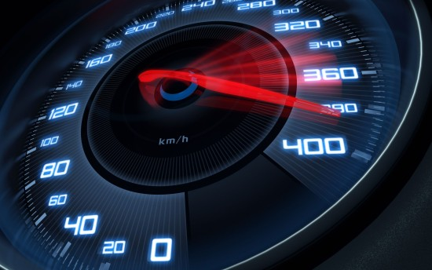
Objective and Background
自動跟車系統(ACC)適應性的研究報導了對認知和行為的幾種安全相關影響：
Stanton and Young (2005)觀察到，情境意識降低，是ACC的副作用。
Hoedemaeker and Brookhuis (1998)研究顯示，駕駛員的速度和煞車增加，最小行車間隔變小
(另見Ward, Fairclough, & Humphreys, 1995)。
                Rudin-Brown and Parker (2004)提到，ACC系統在工作負荷和駕駛效能變化方面誘發了行為適應，可能增加標準化車道偏移指數（standard deviation of lateral position；SDLP）。
                速度增加和减少時間間隔是自動化系統主要影響(Dragutinovic, Brookhuis, Hagenzieker, & Marchau, 2005; for a brief overview, also see Saad et al., 2005)。

Slide 6
Objective and Background
先前研究主要集中在自動駕駛系統啟動過程中的行為適應，對於自動駕駛模式切換到手動駕駛潜在遺留影響研究甚少。
Levitan and Bloomfield (1998)證明，車輛控制在自動車道上以相對較高的速度傳遞給駕駛員，則在進行AHS後會產生遺留效應。
參與者在進入非自動車道後的行駛速度遠遠超過規定的速度限制(de Vos, Theeuwes, Hoekstra, & Coemet, 1998)。
Merat, Jamson, Lai, and Carsten (2012)的一項雙任務研究表明，在高認知需求下，恢復對駕駛的控制尤其有問題。
Wille, Röwenstrunk, and Debus (2008)提到來自專業卡車司機研究的數據，表明在自動卡車車隊中駕駛後， 橫向位置標準差(standard deviation of lateral position, SDLP)顯著增加。
Eick and Debus, (2005)提出了第一個證據，表明參與者與前方車輛的距離很小(i.e., 0.3 s THW)隨後選擇了高達0.5 s的危險距離（當以100 km/h的速度行駛時，相當於14 m）。
因此，本研究研究了自動駕駛之後對手動駕駛效能的更多瞬間遺留效應。研究假設，隨後的手動駕駛過程中，小間距自動駕駛可能會顯著降低時間間隔(time headway, THW)。
同時分析了兩個參數：THW、SDLP ，並設立對照組（包括全程人工駕駛），以控制潜在的時間對任務的影響。

Slide 7


Material and Method-Research Design
Material and Method-Participants
自動駕駛組參與者經歷了三個階段
自動駕駛組
Age(22y~43y)；M=29y
基準自動（手動）駕駛期
a baseline pre-automated (manual) driving period
行駛12km
自動駕駛期
automated driving period
行駛36km
11
8
口頭量表問卷
後自動（手動）駕駛期
a post-automated (manual) driving period
對照組
Age(22y~29y)；M=24y
行駛12km
手動駕駛組-對照組
人工駕駛
manual driving
行駛60km
14
8

Slide 8


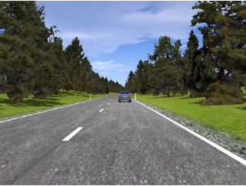
Material and Method-Facilities and Apparatus: The Driving Simulator
6自由度的Steward平臺
顯示系統覆蓋了投射到球形螢幕上的180°視野
自動駕駛組
對照組
駕駛模擬器
維爾茨堡大學交通科學中心
(Centre for Traffic Sciences at the University of Würzburg)
進行了測試。
亞琛工業大學
RWTH Aachen University
進行了測試。
交通變數（如迎面而來的交通）和行為參數(THW、SDLP)由模擬器記錄，採樣頻率為100hz。
大部分路段是直的（包括一些彎道）沒有交叉口或其他出口。
只有一條車道（寬3.5米）。
車道標線、樹木、小山和一些路標顯示出來。
手動和自動駕駛模式下，參與者能看到領先的車輛(blue VW Golf，寬度：1.66公尺）。
前面的車沒有看到其他車（見圖2）。
過程中都受到監控，皆沒有執行任何次任務。
圖2 手動跟車時模擬器場景（參與者視角）的螢幕截圖。
Notes:
德國的研究

Slide 9
Material and Method-Procedure
在駕駛模擬器中
他們被告知，他們前面的司機是唯一知道到達理想目的地的正確方法的人（因此，防止了超車）。
參與者可以自由選擇各自的速度和THW，而前面的汽車被設定為100 km/h的固定速度。
自動模式透過啟動兩個系統：ACC，調節速度和跟車距離，以及航向控制（HC），協助駕駛員執行橫向跟踪任務。
自動控制階段，這些汽車與0.3秒的極短THW（相當於以100公里/小時的速度行駛時距8公尺）相聯結。
自動駕駛組
研究人員通過揚聲器宣佈兩個系統（ACC和HC）均停用。
自動駕駛結束，參與者被要求接管自己的車的控制權，並在到達預定距離前一輛車時發出指示。
所有參與者在結束自動駕駛後的前2公里內完成接管。
自動駕駛模式比手動駕駛模式覆蓋更長的距離，以確保參與者有足夠的時間適應自動模式。
Notes:
前面介紹中提到自動駕駛的好處（例如，降低燃油消耗和污染）要求使用非常短的時間間隔。聯結期還包括100 km/h的恒定速度。在這段時間的中間（16.5 km後），參與者參與了無聊、疲勞和困難的評分，使用15點Likert類型量表，範圍從1(完全不認同)~15(高度認同)。

Slide 10
Material and Method-Procedure
在駕駛模擬器中
他們被告知，他們前面的司機是唯一知道到達理想目的地的正確方法的人（因此，防止了超車）。
參與者可以自由選擇各自的速度和THW，而前面的汽車被設定為100 km/h的固定速度。
對照組
參與者接受了相同的指導，但他們在沒有任何幫助的情况下行駛了60公里（即，與自動駕駛組的手動週期相當）。
所有環境條件（例如，領先車輛的速度、道路條件、迎面而來的交通）都與自動駕駛組一樣，並且在相應的時間點駕駛時，他們也參與了相同的評級程式。

Slide 11
Material and Method-Procedure
探索性評分和問卷
對無聊、疲勞和困難的評分（使用15點Likert類型量表，範圍從1=完全不到15=高度）。
評分問題由研究者口頭提出（音響設備），而相應的量表則呈現在方向盤中間的一張紙上。
參與者口頭回答評分問題，並通過麥克風記錄答案。
在駕駛模擬器之前，向參與者解釋了評分量表（以及相應的紙頁）。
額外總體評分（僅在自動駕駛組中）
關於高度自動化駕駛的舒適性和可接受性的額外總體評分，在實驗後和模擬器外進行。

Slide 12
Results-THW and SDLP
自動駕駛組的一般前後比較
前自動期(pre-automated driving period)
前2公里被定義為運動距離，並從分析中排除。
後自動期(post-automated driving period)
即解聯結階段，前2公里也被排除在外。
對每個感興趣的路線段內的所有THW數據樣本進行平均。
SDLP使用一個變數，編碼汽車到外部車道標線的距離來計算。表示每個相關線路段內所有相應數據樣本的標準差。
THW(時間間隔)
從前自動期(平均THW=2.7s，平均最小THW=1.5s)
顯著降低到後自動期(平均THW=2.1s，平均最小THW=1.1s)
平均THW前後自動期 t(18)=2.83，p<0.05，d=0.76
平均最小THW前後自動期 t(18)=3.26，p<0.05，d=0.87

Slide 13
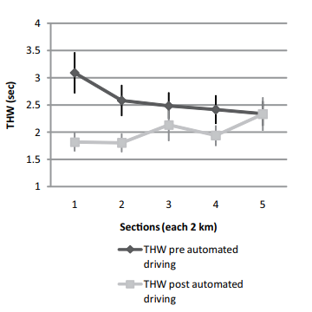
Results-THW and SDLP
在後自動駕駛階段結束時的THW上升到與前自動駕駛階段結束時的THW大致相同的水準（見圖3），表明脫離自動駕駛階段約10公里後，恢復了THW水準。
對首先2km路段與自動駕駛分離前10km
和分離後10km的THW進行分析。
發現自動駕駛前後THW分佈呈相反的線性趨勢。
前自動期
THW期間顯著地降低，F(4, 72)=4.73，
p<0.05。
後自動期
顯著線性增加，F(4, 72)=4.69，p<0.05。
圖3在自動駕駛組中，對自動駕駛前後的行車間隔（THW）進行細粒度分析。
Notes:
這這一觀察結果還表明，自動駕駛後的駕駛段長度足夠長，可以追踪這一恢復過程。

Slide 14
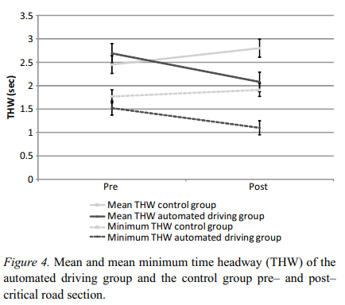
Results-THW and SDLP
完全相同的路段來比較各組之間的前和後THW結果
受試者內因素的混合2×2 ANOVA
自動駕駛組與對照組的前和後駕駛行為在平均值和平均最小THW（圖4）方面的顯著交互作用，平均THW F(1, 21)=12.61，p<0.001，平均最小THWF(1, 21)=6.58， p<0.05。
圖4 臨界路段前後自動駕駛組和對照組的平均和平均最小行車間隔(THW)。

Slide 15
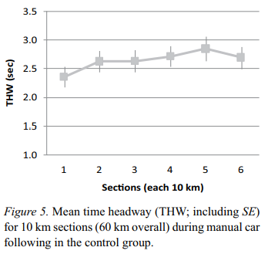
Results-THW and SDLP
對照組完整行駛路線的分析
對照組的THW隨時間系統性新增（圖5）。
顯著的線性趨勢，F(5,105)=4.18，p<0.05（類似結果見see Van der Hulst et al., 2001)。
圖5 對照組在人工跟車過程中，10 km路段（總里程60 km）的平均行車間隔（THW；包括SE）。

Slide 16
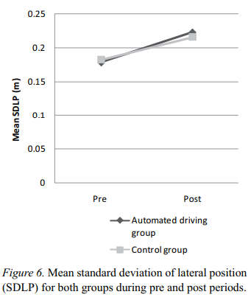
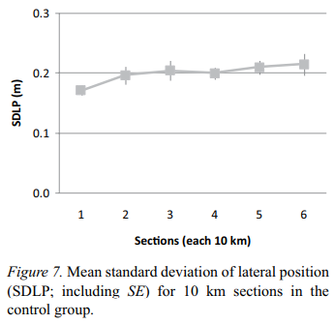
Results-THW and SDLP
自動駕駛組
SDLP從自動駕駛前的0.18 m顯著增加到自動駕駛後的0.22 m（即自動駕駛後），t(18)=4.51，p<0.001，d=0.9。
與THW結果不同，週期與組間無顯著交互作用，組間無顯著效應，均F<1。
觀察到顯著的主效應週期（從前到後新增），F(1, 21)=30.84，p<0.01，反映了時間對任務的影響（圖6）。
對照組在行駛路線上的SDLP分析顯示隨時間系統性新增，F(5105)=9.52，p<0.05（圖7）。
圖7對照組10 km路段的橫向位置標準差（SDLP）。
圖6 兩組前後橫向位置標準差（SDLP）。

Slide 17
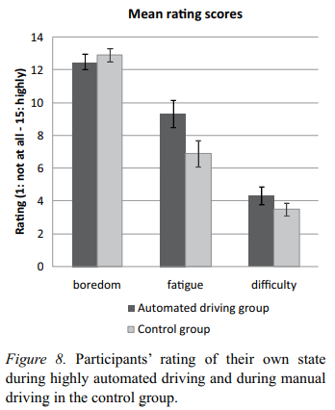
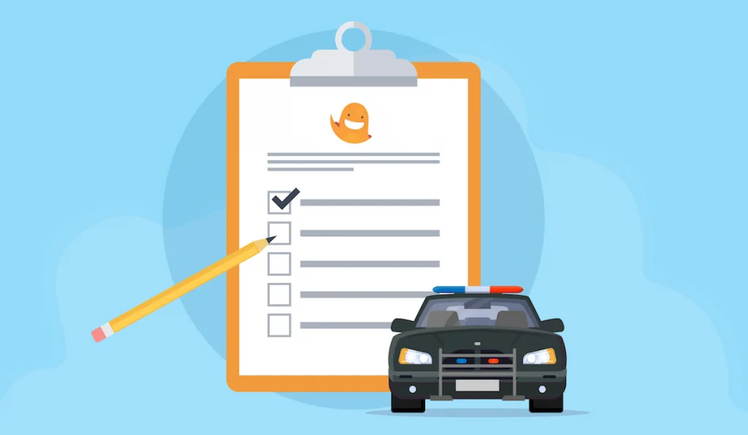
Results-Explorative Rating and Questionnaire Data: Mental State and Acceptance
評分數據（使用15分Likert類型的量表，從1=完全不到15=高度）
無聊(自動：M=12.5，SD=2.0；對照：M=12.9，SD=1.6)
疲勞(自動：M=9.3，SD=3.6；對照：M=6.9，SD=3.5)的評分相對較高。
駕駛任務的難度相對較低(自動：M=4.3，SD=2.3；對照：M=3.5，SD=1.7；見圖8)。
只有疲勞組差異有統計學意義，t(38)=2.19，p<0.05。
圖8 在對照組中，參與者對高度自動化駕駛和手動駕駛期間自身狀態的評分。

Slide 18
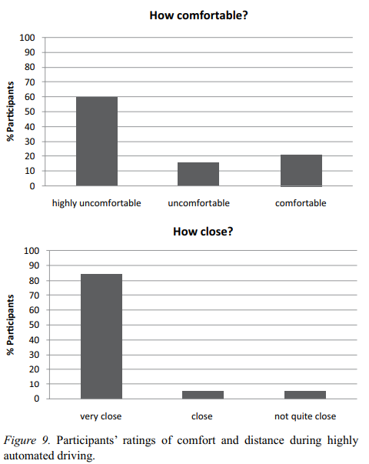

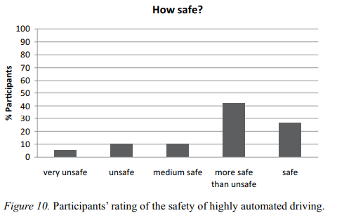
Results-Explorative Rating and Questionnaire Data: Mental State and Acceptance
超過一半的參與者認為自動駕駛系統「非常不舒服」 ，而沒有人認為它「舒服」(見圖9a)。超過80%的參與者認為自動聯結期間的距離「非常近」(圖9b)。
圖9 參與者對高度自動化駕駛過程中舒適度和距離的評分。
大多數參與者（67%）認為自動化系統「安全」或「比不安全更安全」 。相比之下，只有10%的人認為自動化系統「不安全」 (圖10)。
圖10 參與者對高度自動化駕駛安全性的評估。

Slide 19
Discussion
研究結果發現，離開自動化模式後，THW减少，SDLP增加，此結果與先前研究相符(Eick & Debus, 2005; Wille et al., 2008)。
比較自動駕駛組與對照組（全程參與手動駕駛），THW變化的影響可以明確歸因於自動駕駛，代表了從自動階段分離後持續約10公里的行為遺留效應。
兩組SDLP結果表明，與我們的數據非常一致，些微增加（類似結果見(see Verster & Roth, 2001)。
SDLP有時被認為是駕駛員分心或注意力不集中的一個表現(e.g., Knappe et al., 2008; Zwahlen, Adams, & DeBald, 1988)，也觀察到SDLP的增加可能僅是參與者長時間在模擬器中駕駛的結果。
研究中的駕駛員很可能在自動化階段（代表持續的刺激）經歷了有關較小的THW的感覺適應。離開自動模式後，參與者可能會認為較小THW與帶來的威脅較小。

Slide 20
Discussion
本研究中的探索性評級資料表明，大多數參與者並未認真考慮潜在的安全關鍵缺陷。儘管自動化階段的距離非常近，情况主要是不舒服和無聊(also see Nilson, 1995; Rudin-Brown & Parker, 2004)，大約三分之二的人認為自動化系統至少“比不安全更安全”。這些發現表明，需要進一步研究潜在的措施，以提高駕駛員對高度自動化駕駛潜在危險的認識。
研究中的駕駛員很可能在自動化階段（代表持續的刺激）經歷了有關較小的THW的感覺適應。離開自動模式後，參與者可能會認為較小THW與帶來的威脅較小。
在自動駕駛過程中，駕駛員可能會將小THW與無危險事件聯系起來，並且這種經歷可能隱含或明確地延續到隨後的手動駕駛中，從而改變安全行駛的感知範圍(Gibson & Crooks, 1938)，並最終導致更具風險的駕駛策略(see Wilde, 1988, 2013)。
Notes:
我們觀察到的適應效應的另一種潜在機制可能是基於學習過程。

Slide 21
謝謝聆聽

